Slide 1

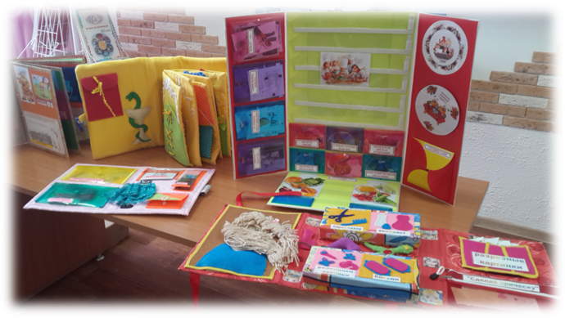

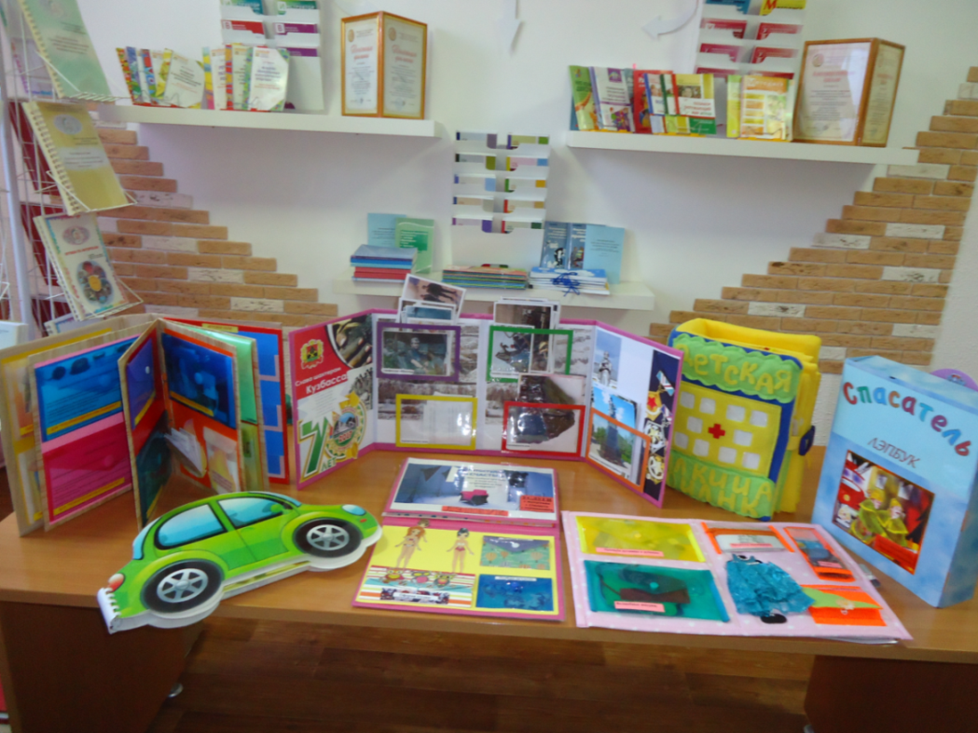
МБДОУ «Детский сад № 45
«Добрая фея»
Лэпбук – инновационный подход в работе с детьми
по ранней профориентации в ДОО

Slide 2
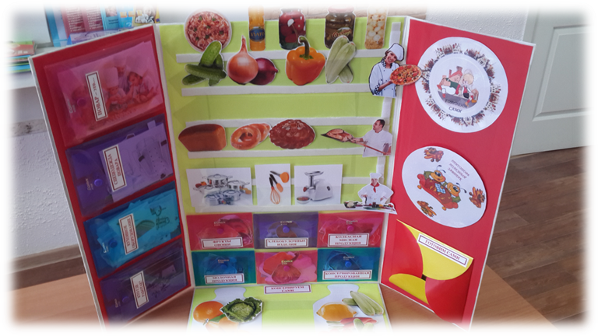
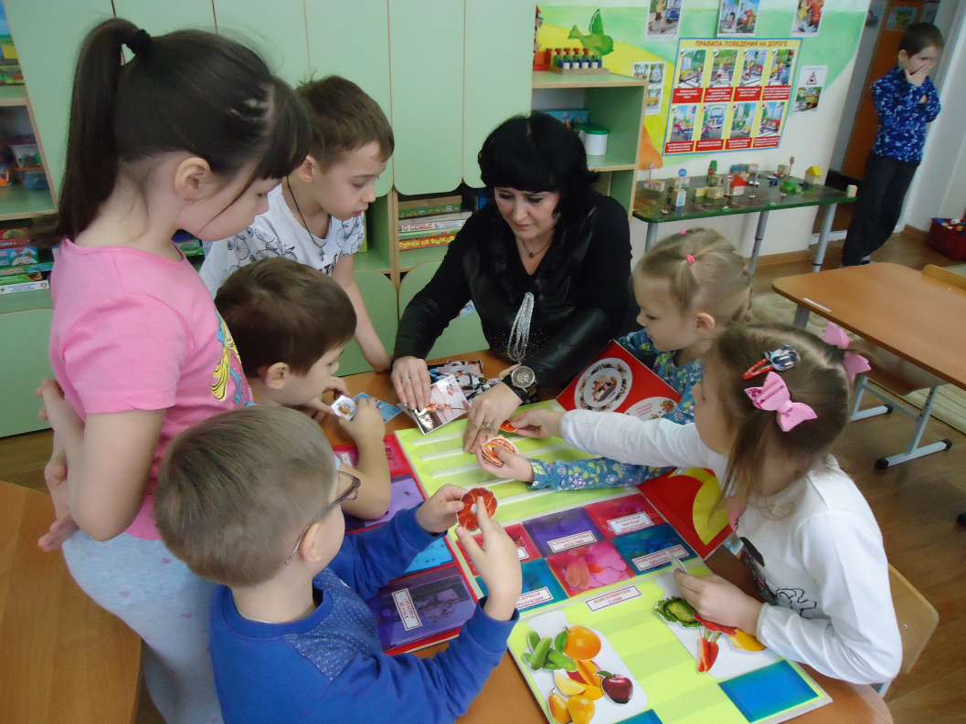
Лэпбук «Профессия повар»
Цель: Расширение и систематизация знаний детей старшего дошкольного возраста о профессии повар.
Задачи:
Закреплять и систематизировать знания детей по теме «Профессия повар», расширять представления о трудовых действиях, инструментах, оборудовании, материалах и результатах труда;
Формировать умение составлять рассказ о профессии повар по картинкам.
Учить классифицировать профессию повар по узким специализациям;
Учить классифицировать, дифференцировать, выделять лишний предмет в ряду предметов;
Закреплять представления детей о взаимодействии представителей разных профессий с профессией повар.
Формировать эмоциональное отношение к профессиональному миру поваров, интерес и уважение к трудовой деятельности взрослых.

Slide 3
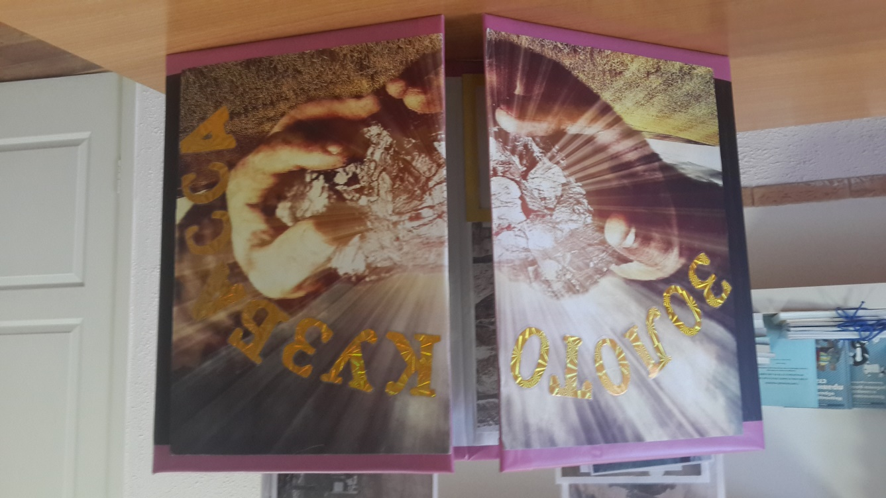
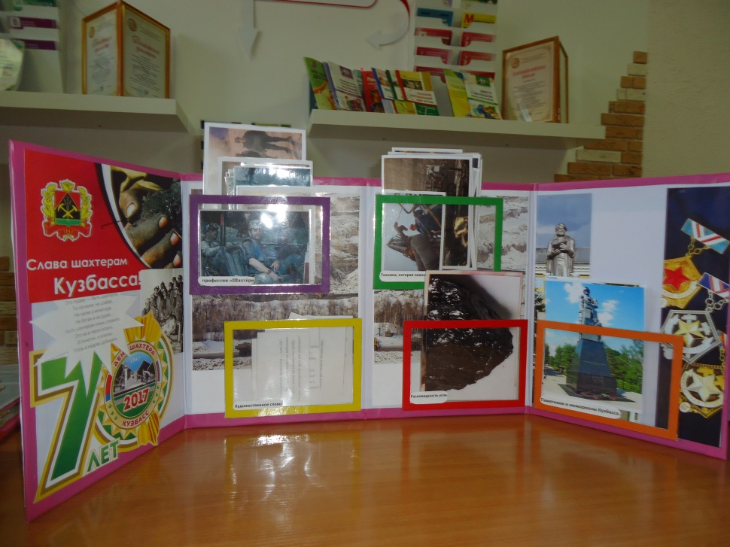
Лэпбук «Золото Кузбасса»
Цель: Расширение знаний детей о профессии шахтер.
Задачи:
Познакомить детей с профессией шахтер, его сферой деятельности, оборудованием и инструментами.
Развивать интерес к профессии шахтер, воспитывать уважение к труду людей, чувство гордости за трудовые достижения земляков, значимости результатов труда.
Способствовать формированию коммуникативных способностей, лидерских качеств и активной жизненной позиции, развитию творческих способностей детей.

Slide 4
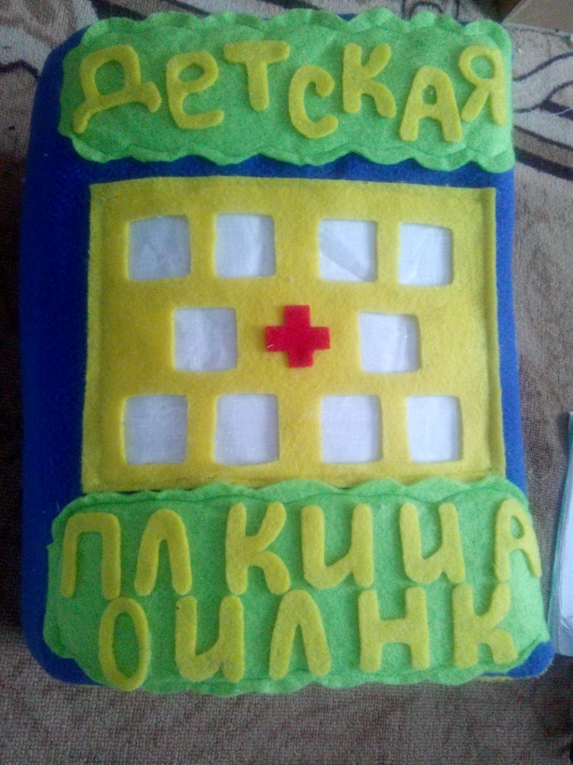
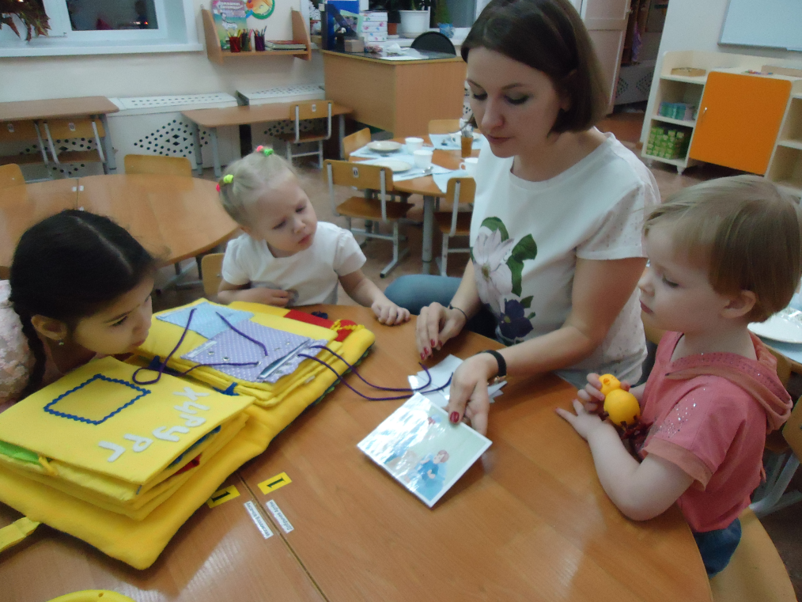
Лэпбук «Детская поликлиника»
Цель: Расширение и систематизация знаний детей старшего дошкольного возраста о профессии врач.
Задачи:
Закреплять и систематизировать изученный материал;
Сформировать умение составлять рассказ о профессии врач по картинкам.
Учить классифицировать профессию врач по узким специализациям;
Учить классифицировать, дифференцировать, выделять лишний предмет в ряду предметов;
Закреплять представления детей о взаимодействии представителей разных профессий с профессией врач.

Slide 5
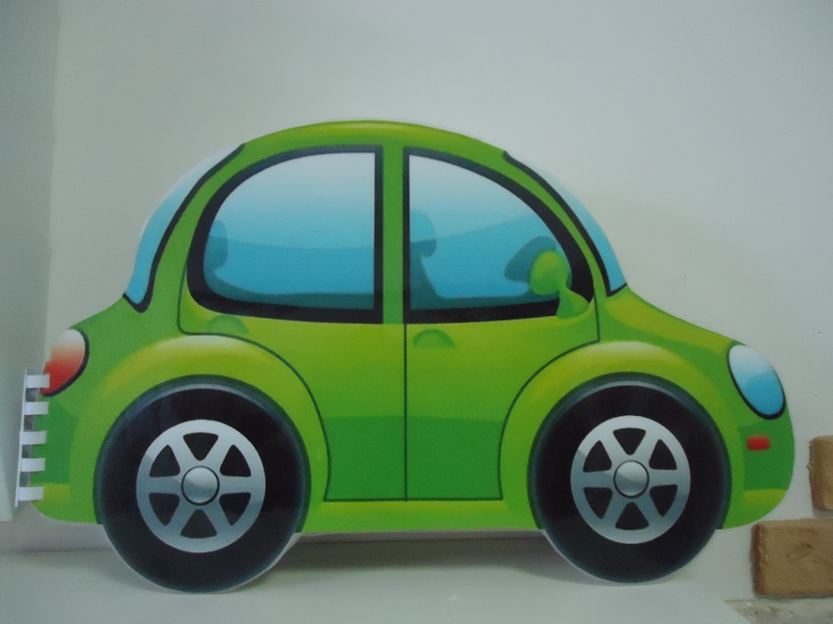
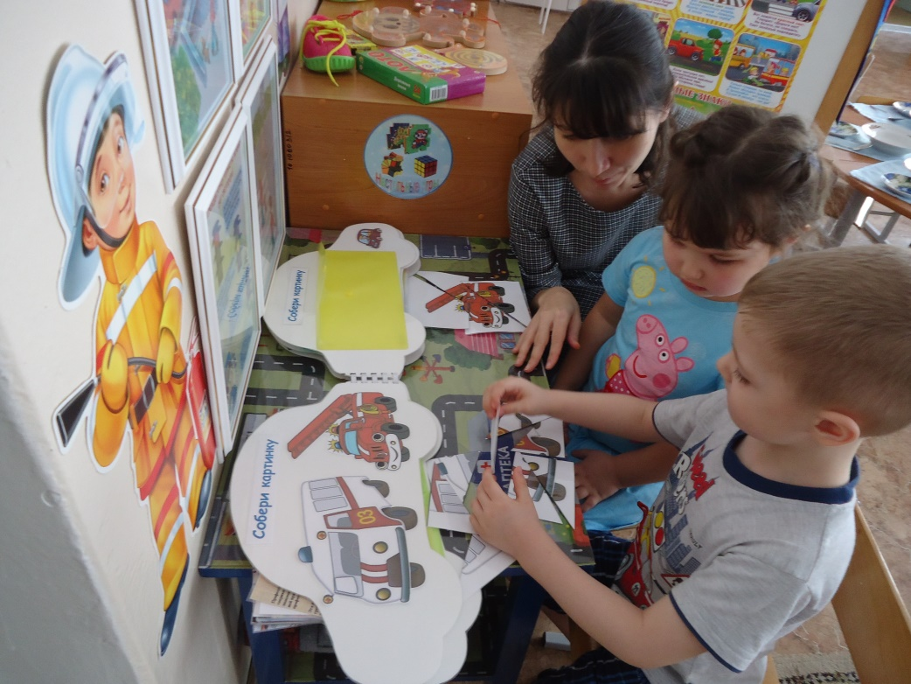
Лэпбук «Профессия водитель»
Цель: Расширение и закрепление знаний детей о профессии водитель.
Задачи:
Закрепить и систематизировать полученные знания о профессии водитель посредством развивающих заданий и игр;
Учить детей классифицировать и дифференцировать, выделять лишние предметы;
Формировать умение составлять рассказ по картинкам о профессии водитель, расширять словарный запас детей по теме;
Развивать мышление, внимание, память;
Воспитывать в детях чувство коллективизма, навыки самостоятельности, уважительное отношение к труду взрослых, бережное отношение к лэпбуку.

Slide 6
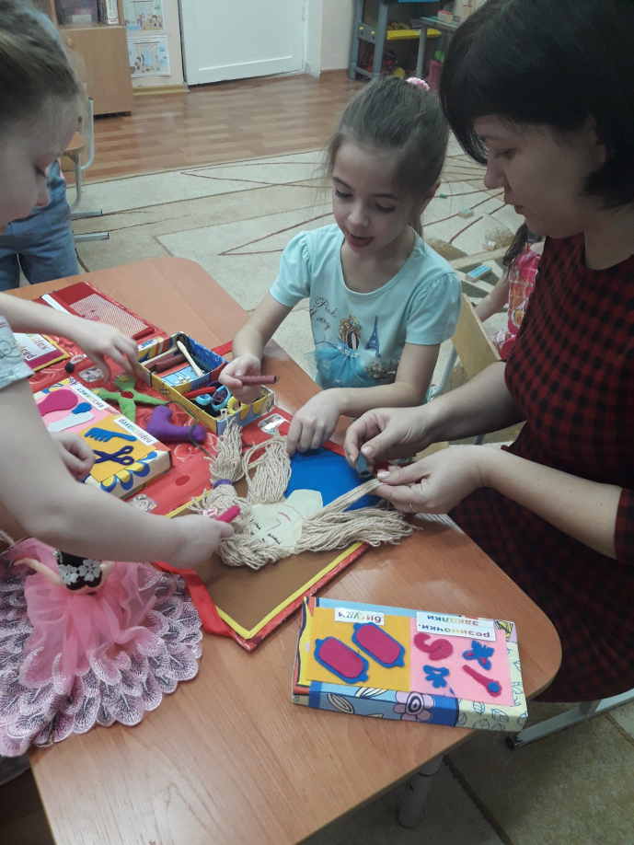
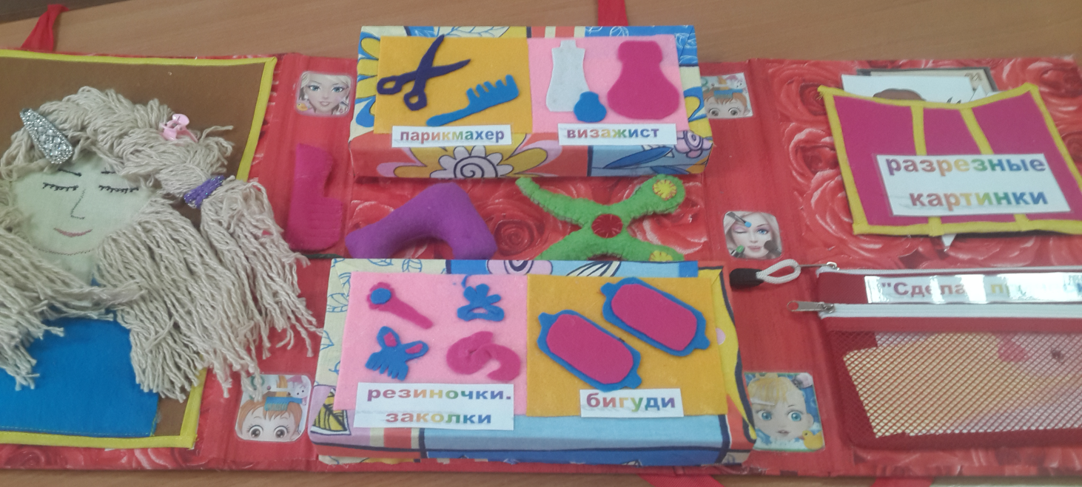

Лэпбук «Профессия парикмахер»
Цель: Закрепление и систематизация знаний детей о профессии парикмахер.
Задачи:
Закрепить название инструментов и их назначение в профессии парикмахер.
Учить видеть целое из частей и собирать картинку.
Развивать связную речь, умение обобщать.
Учить создавать прически способом конструирования.
Развивать графические навыки.
Совершенствовать знания детей о взаимодействии разных профессий с профессией парикмахер.

Slide 7
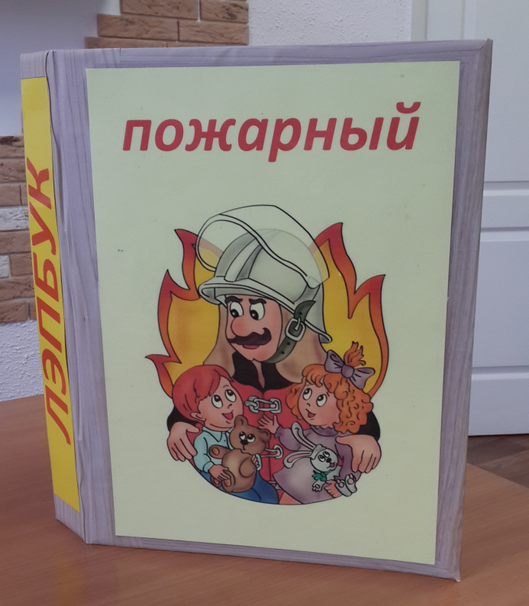
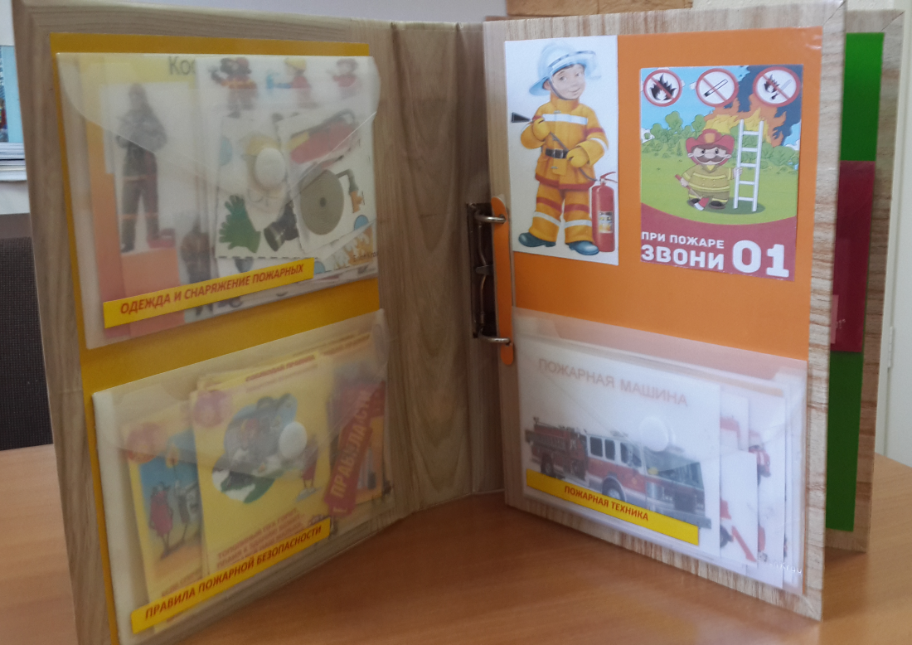

Лэпбук «Профессия пожарный»
Цель: расширение знаний детей о профессии пожарного, орудиях труда и трудовых действиях, закрепление элементарных правил пожарной безопасности с детьми, развитие у них чувства самосохранения.
Задачи:
Закрепить знания детей о профессии пожарный, правилах пожарной безопасности;
Формировать понимание необходимости соблюдения правил пожарной безопасности;
Продолжать расширять представления о безопасном поведении в случае возникновения пожара (умении ориентироваться в группе и в других помещениях, уметь позвонить на«01»);
Продолжать знакомить со средствами пожаротушения;
Учить безопасному обращению с бытовыми приборами;
Активизировать словарный запас;
Формировать навыки самостоятельности;
Воспитывать ответственность за свою жизнь.

Slide 8
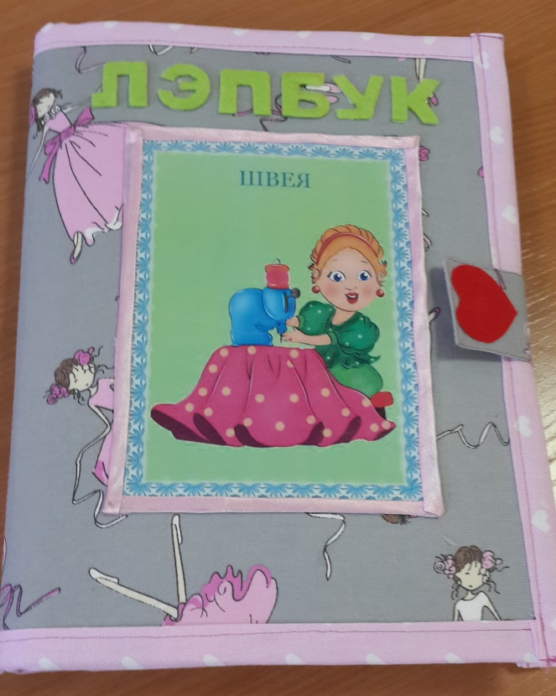
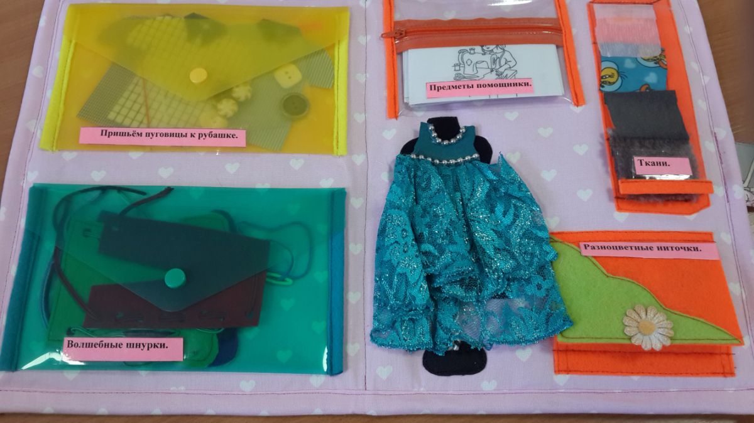
Лэпбук «Профессия швея»
Цель: Расширение и закрепление представлений детей о профессии швеи (закройщика, модельера).
Задачи:
Знакомить с профессиями портной, швея, закройщик, модельер; с тканями и инструментами, их назначением и применением.
Формировать у детей дифференцированное представление о видах одежды.
Активизировать и обогащать словарь детей по данной теме, формировать грамматически правильную речь.
Развивать творчество и фантазию, учить создавать модели одежды, придумывать рисунок для ткани.
Развивать коммуникативное общение и социальные навыки.
Развивать мелкую моторику и общую координацию движений.

Slide 9
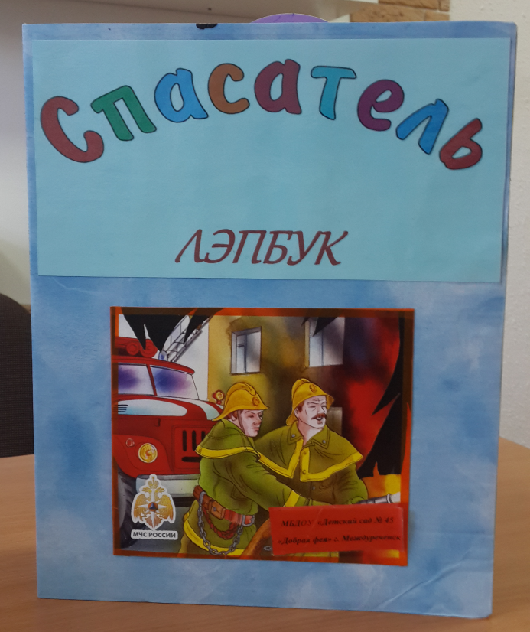
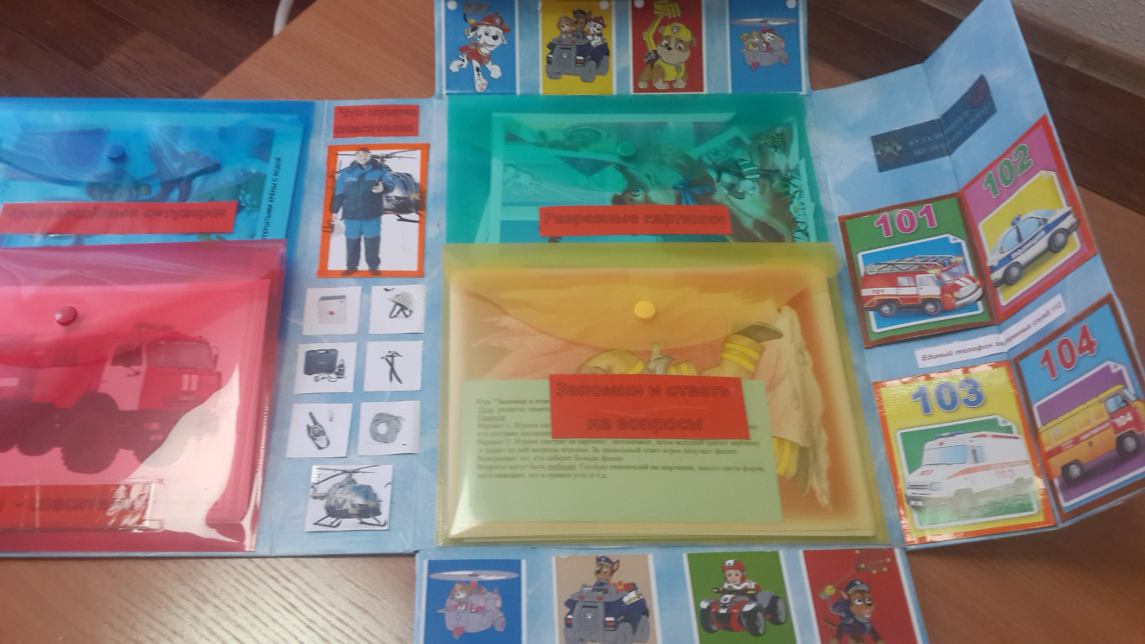
Лэпбук «Профессия спасатель»
Цель: Расширение и закрепление знаний детей о профессии спасатель.
Задачи:
Закрепить и систематизировать изученный материал по теме;
Сформировать умение составлять рассказ о профессии спасателя по картинкам;
Учить классифицировать, дифференцировать, выделять лишний предмет в ряду предметов, сравнивать;
Закрепить знания о правилах безопасности, об экстренных вызовах помощи.

Slide 10
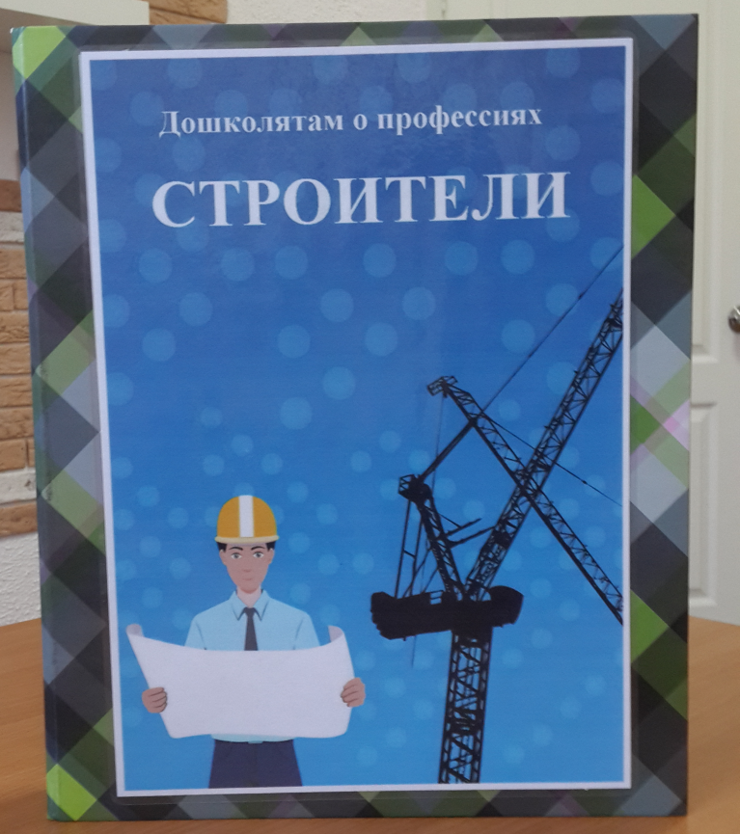
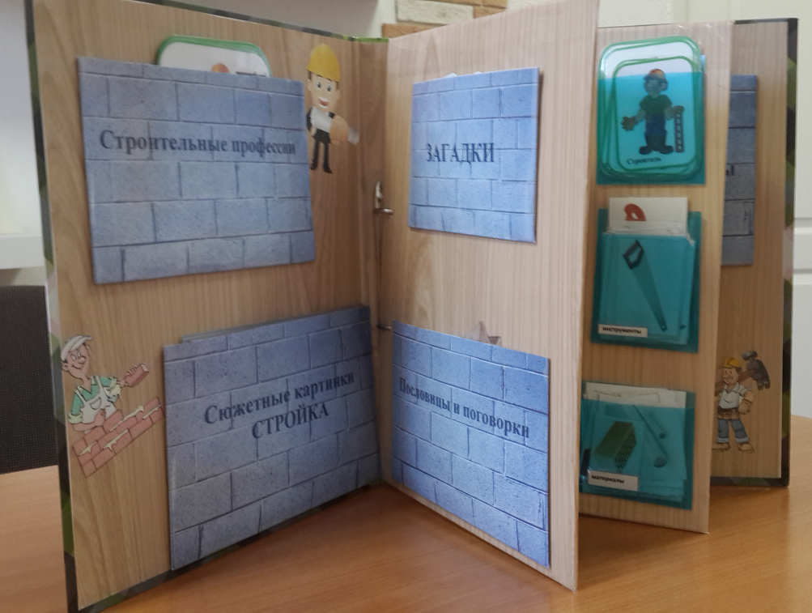
Лэпбук «Профессия строители»
Цель: Расширение и закрепление знаний детей о профессиях людей работающих на стройке.
Задачи:
Расширять и систематизировать представления детей о профессии строитель.
Познакомить с трудовыми действиями, инструментами, орудиями труда строителей, машинами-помощниками;
Закреплять представления детей о взаимодействии представителей разных профессий с профессией строитель.
Сформировать умение составлять рассказ о профессии строитель по картинкам.
Пробуждать любознательность и интерес к трудовой деятельности взрослых;
Способствовать формированию положительного отношения и уважения к труду строителя, значимости результатов труда.

Slide 11
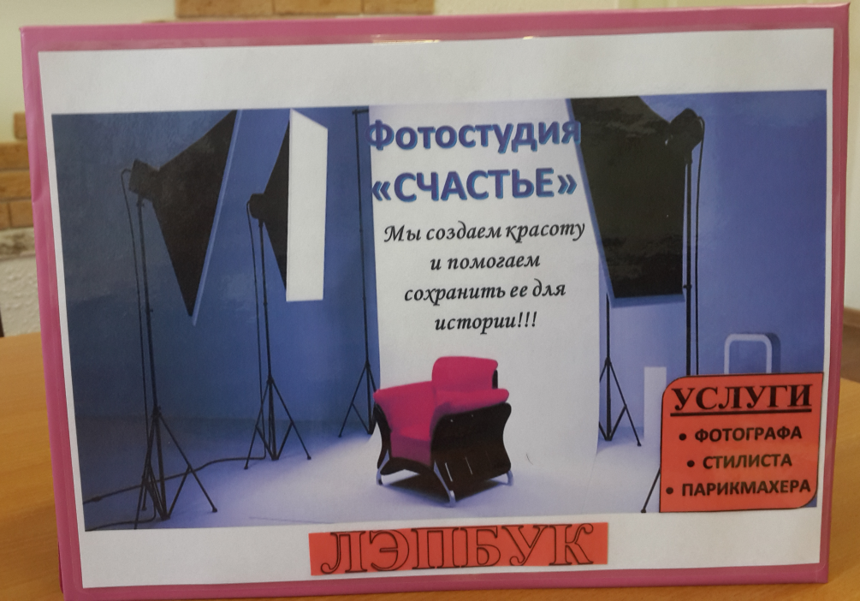
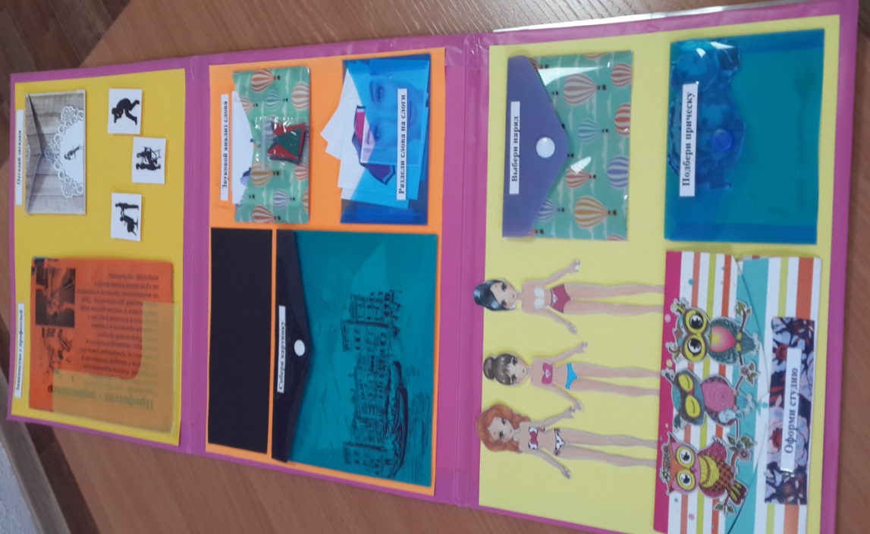
Лэпбук «Фотостудия «Счастье»
Цель: Расширение и закрепление знаний детей о творческих профессиях: фотограф, парикмахер, стилист, их взаимосвязи.
Задачи:
Познакомить детей со сферой деятельности людей творческих профессий, трудовыми действиями, оборудованием, инструментами, результатами труда.
Пробуждать любознательность и интерес к деятельности взрослых;
Способствовать формированию положительного отношения и уважения к труду взрослых.
Логопедические задачи:
Закреплять умения делить слова на слоги,
Осуществлять звуковой анализ слова,
Использовать в речи предлоги и наречия «справа», «слева», «сверху» и т.д.,
Составлять рассказы-описания по картине, творческие рассказы.

Slide 12
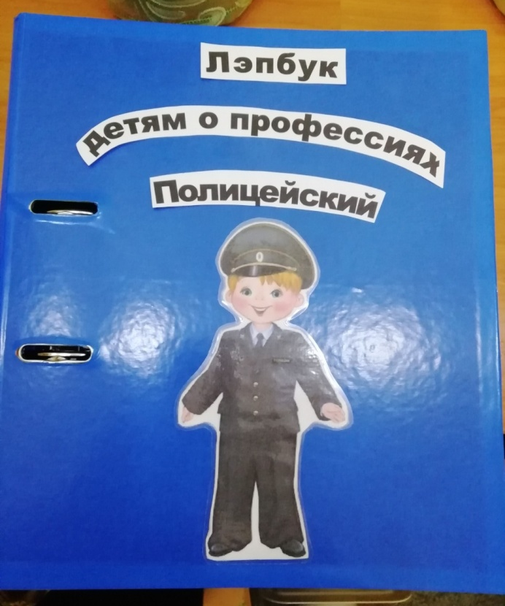
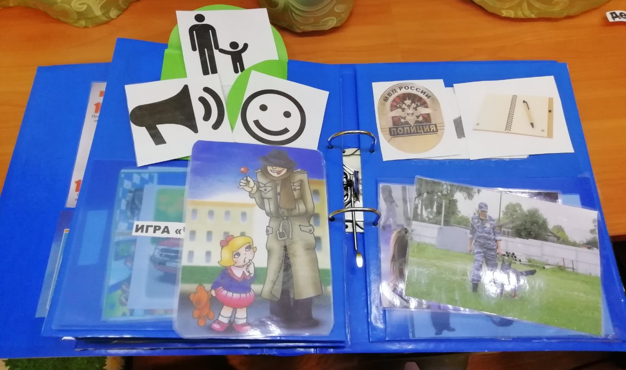
Лэпбук «Профессия полицейский»
Цель: Расширение и закрепление знаний детей о профессии полицейского, предметах труда и трудовых действиях.
Задачи:
Расширять и систематизировать знания детей о профессии полицейского;
Закреплять знания о правилах безопасности, поведении в экстренных ситуациях;
Формировать связную речь, внимание, мышление, память;
Развивать познавательные способности, мелкую моторику пальцев рук.

Slide 13
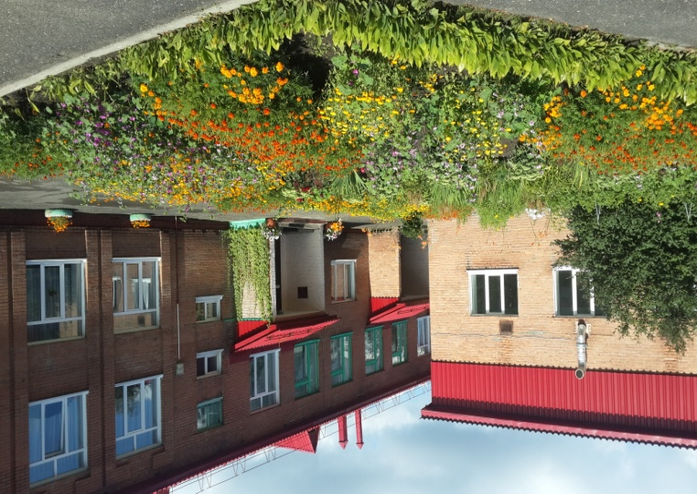
Муниципальное бюджетное дошкольное образовательное учреждение
«Детский сад комбинированного вида № 45 «Добрая фея»
652873, Кемеровская обл.,
г. Междуреченск, ул. Брянская, 16
тел.:8 (38475) 3-91-45, 3-37-87
E- mail: ronjina_na@mail.ru

